Slide 1

计算机组成与结构习题课 ——1.绪论

Slide 2
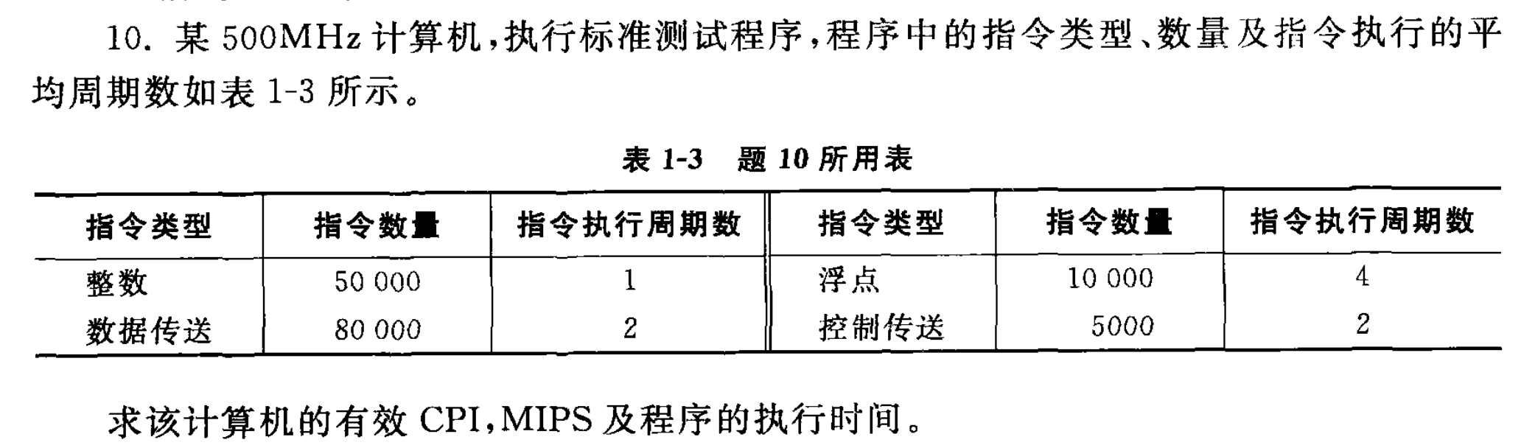

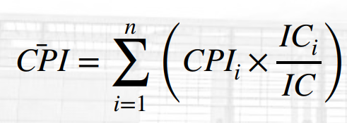
时钟频率
时钟周期＝50000×1＋80000×2＋10000×4＋5000×2＝260000
程序执行时间＝260000/500MHz＝520μS
程序执行时间＝260000×2nS＝520μS
平均时钟周期数
CPI＝260000÷(50000＋80000＋10000＋5000) ＝1.79
CPI＝50/145+10/145*4+80/145*2+5/145*2 ＝1.79 (加权平均)

Slide 3

时钟频率
速度＝(50000+80000+10000+5000)/ (520μS *10^6)=278.8 MIPS

Slide 4
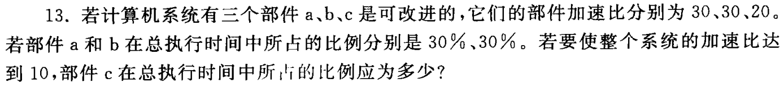



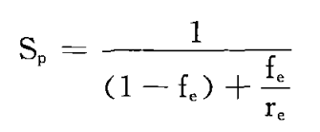
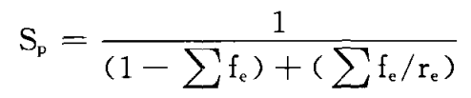
设c在总执行时间占比为X
1/[(1-0.6-X)+(0.01+0.01+0.05X)]=10
X=33.7%
计算结果要求C部件的执行时间占比为33.7％<= 40％

Slide 5
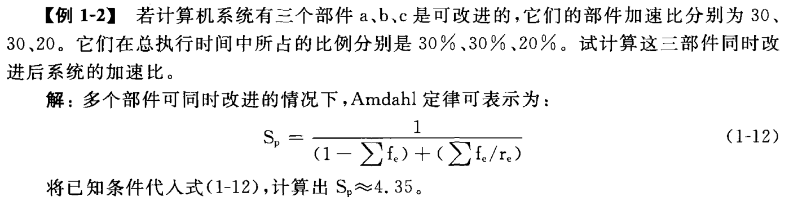
1/[(1-0.8)+(0.01+0.01+0.01)]=4.35

Slide 6
计算机组成与结构习题课 ——2.数制表示

Slide 7
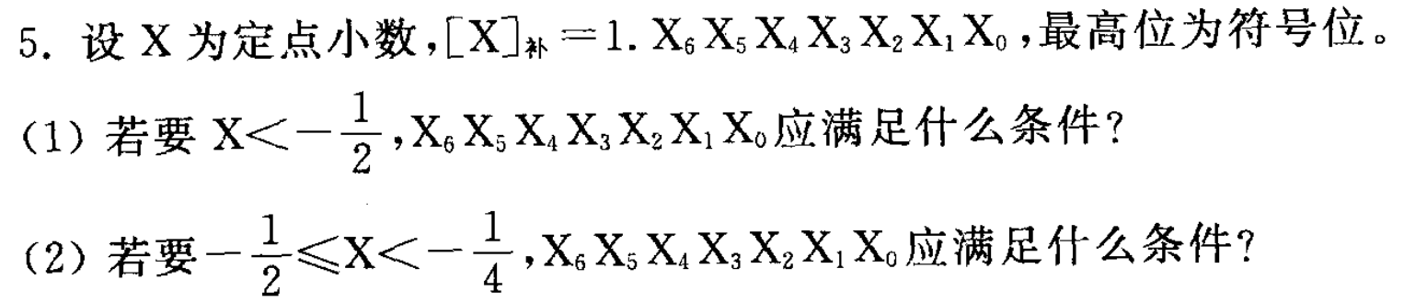
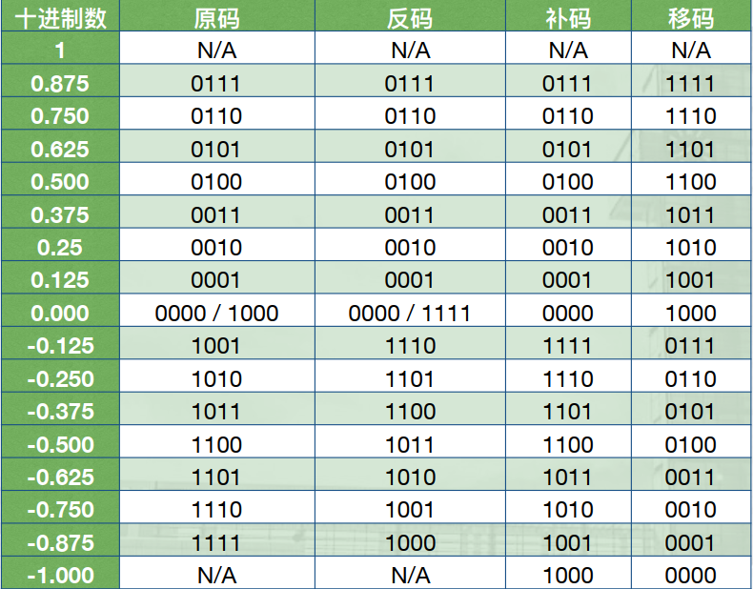
[-0.5 ]_{补}=1.1000000
[-0.5 ]_{移}=0.1000000
[x]_{移}=0.X₆X₅X₄X₃X₂X₁X₀
X₆X₅X₄X₃X₂X₁X₀ < 1000000
X₆ =0, X₅X₄X₃X₂X₁X₀任意

Slide 8
[-0.5 ]_{补}=1.1000000
[-0.5 ]_{移}=0.1000000
[-0.25 ]_{补}=1.1100000
[-0.25 ]_{移}=0.1100000
[x]_{移}=0.X₆X₅X₄X₃X₂X₁X₀
1000000 ≤X₆X₅X₄X₃X₂X₁X₀ < 1100000
X₆ =1, X₅ =0, X₄X₃X₂X₁X₀任意

Slide 9
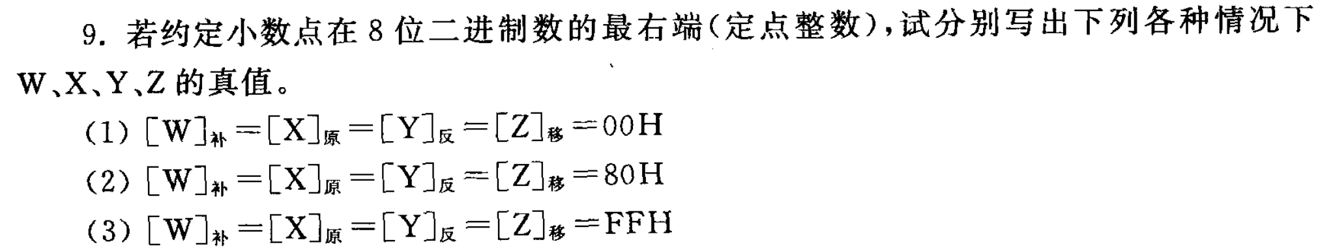
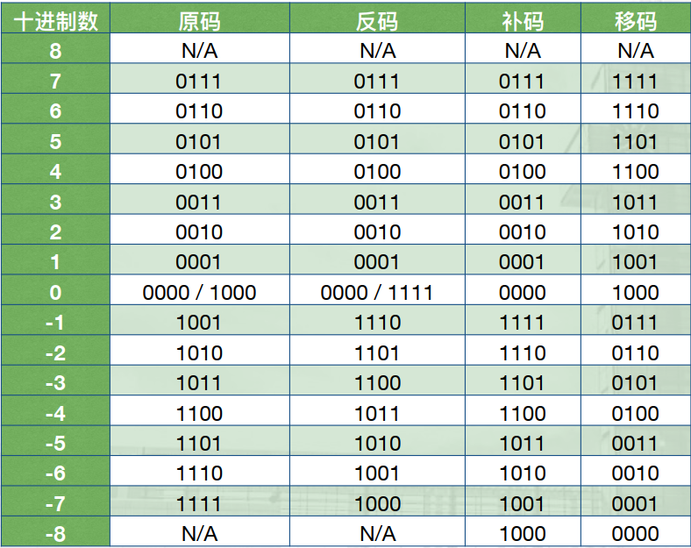
+0
-0
(1):
正:W=[0000 0000]_{补}=[0000 0000]_{原}=+0
负:W=[0000 0000]_{补}=[1111 1111]_{反}=[1000 0000]_{原}=-0
正:X=[0000 0000]_{原}=+0
正:Y=[0000 0000]_{反}=[0000 0000]_{原}=+0
负: Z= =[0000 0000]_{移}=-2^7=-128

Slide 10
(2):
负:W=[1000 0000]_{补}=-2^7=-128
负:X=[1000 0000]_{原}=-0
负:Y=[1000 0000]_{反}=[1111 1111]_{原}=-127
Z=[1000 0000]_{移}=[0000 0000]_{补}=+0/-0

Slide 11
(3):
负:W=[1111 1111]_{补}=[1111 1110]_{反}=[1000 0001]_{原}=-1
负:X =[1111 1111]_{原}=-127
负:Y=[1111 1111]_{反}=[1000 0000]_{原}=-0
正:Z=[1111 1111]_{移}= [0111 1111]_{反}= [0111 1111]_{原}=127

Slide 12
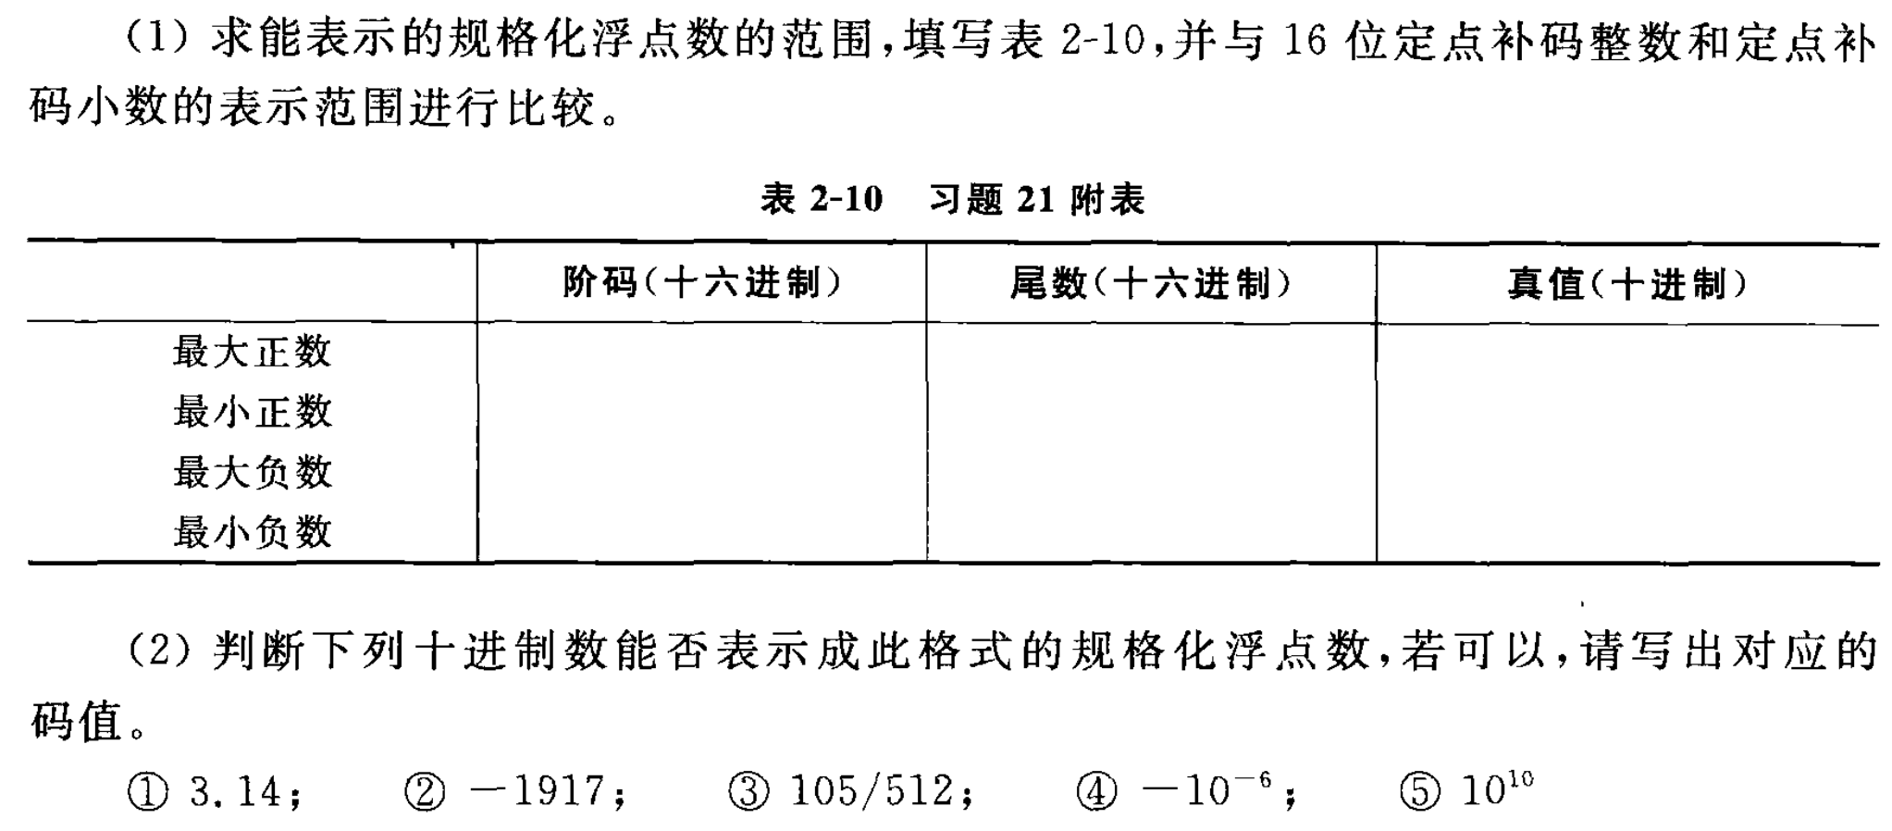
阶符1 阶码5 数符1 尾数9
移码
补码
0011 1111=3F
0111 1111 1100=7FC
(1-2^-9)*2^(2^5-1)
0000 0000=00
0100 0000 0000=400
(2^-1)*2^(-(2^5))=2^-33
0000 0000=00
1011 1111 1100=BFC
-(2^-1+2^-9)*2^-32
0011 1111=3F
1000 0000 0000=800
-2^(2^5-1) =-2^31

Slide 13
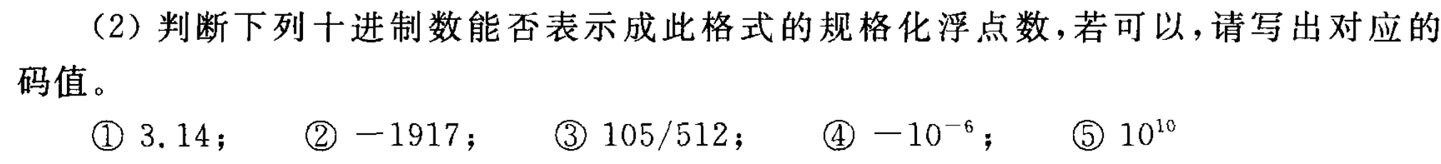
阶符1 阶码5 数符1 尾数9
移码
补码
（1）：3.14
11.001000111= 0.11001000111*2^2
阶码_{原}：000010； 阶码_{移}：100010
尾码_{原}：0110010001； 尾码_{补}： 0110010001
浮点数码值： 100010 0110010001 损失精度
（2）：-1917
-11101111101=-0. 111011111*2^11
阶码_{原}：001011； 阶码_{移}：101011
尾码_{原}：1111011111； 尾码_{补}： 1000100001
浮点数码值： 101011 1000100001 损失精度
（3）：105/512
0.001101001=0. 1101001*2^-2
阶码_{原}：100010； 阶码_{移}：011110
尾码_{原}：0110100100； 尾码_{补}：0110100100
浮点数码值： 011110 0110100100 精确表示
（4）：-10^-6=-0.131072*2^-17
-0.100001100011*2^-19
阶码_{原}：110011； 阶码_{移}：001101
尾码_{原}：1100001100； 尾码_{补}： 1011110100
浮点数码值： 001101 1011110100 损失精度
(5) 超出最大值
无法表示

Slide 14
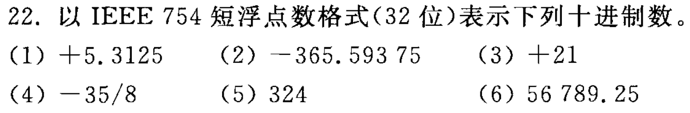
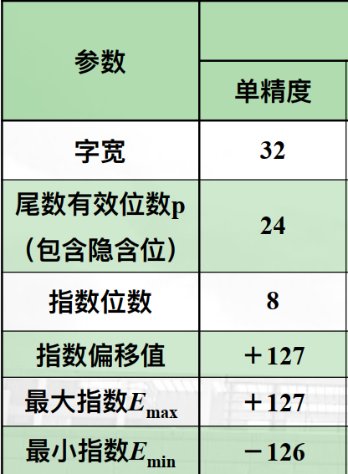
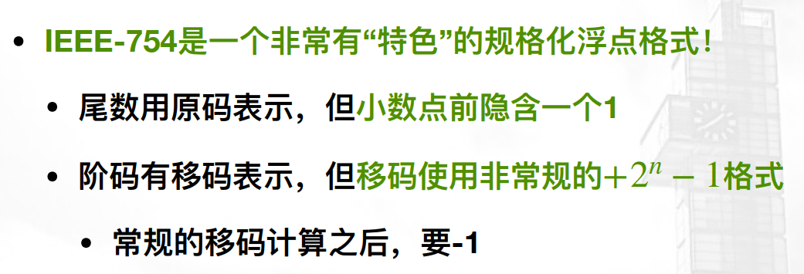
（1）：5.3125
101.0101=1.010101*2^2
阶码_{原}：00000010；阶码_{移}：10000001
S=0 10000001 01010100000000000000000
（2）：-365.59375
- 101101101.10011=- 1.0110110110011 *2^8
阶码_{原}：00001000；阶码_{移}：10000111
S=1 10000111 01101101100110000000000

Slide 15
